Slide 1
Gruppetime uke 10
Christine Winge (chrismwi)

Slide 2
Ganske kult med mursteinsbakgrunn, eller hva? :D
Planen for i dag:
Enda en algoritme for minimale spenntrær
  Boruvka
Separasjonsnoder
2-sammenhengende grafer (biconnected graphs)
Sterkt sammenhengende komponenter

Slide 3
beruvka
Likner veldig på Kruskals algoritme
I starten sier vi at vi har N trær, der hver node er roten i sitt tre
I hver iterasjon (yttre løkke), legges en ny kant til i hvert tre (den minste mulige kanten) (denne går sålenge vi har mer enn ett tre)
Denne kanten skal forbinde to trær
Det betyr at antall trær hele tiden halvveres
Hver iterasjon må man gjennom alle kantene for å finne den minste
Hva blir kompleksiteten? Hvor mange ganger kjører den yttre løkken?
  O(log|V| * |E|)

Slide 4
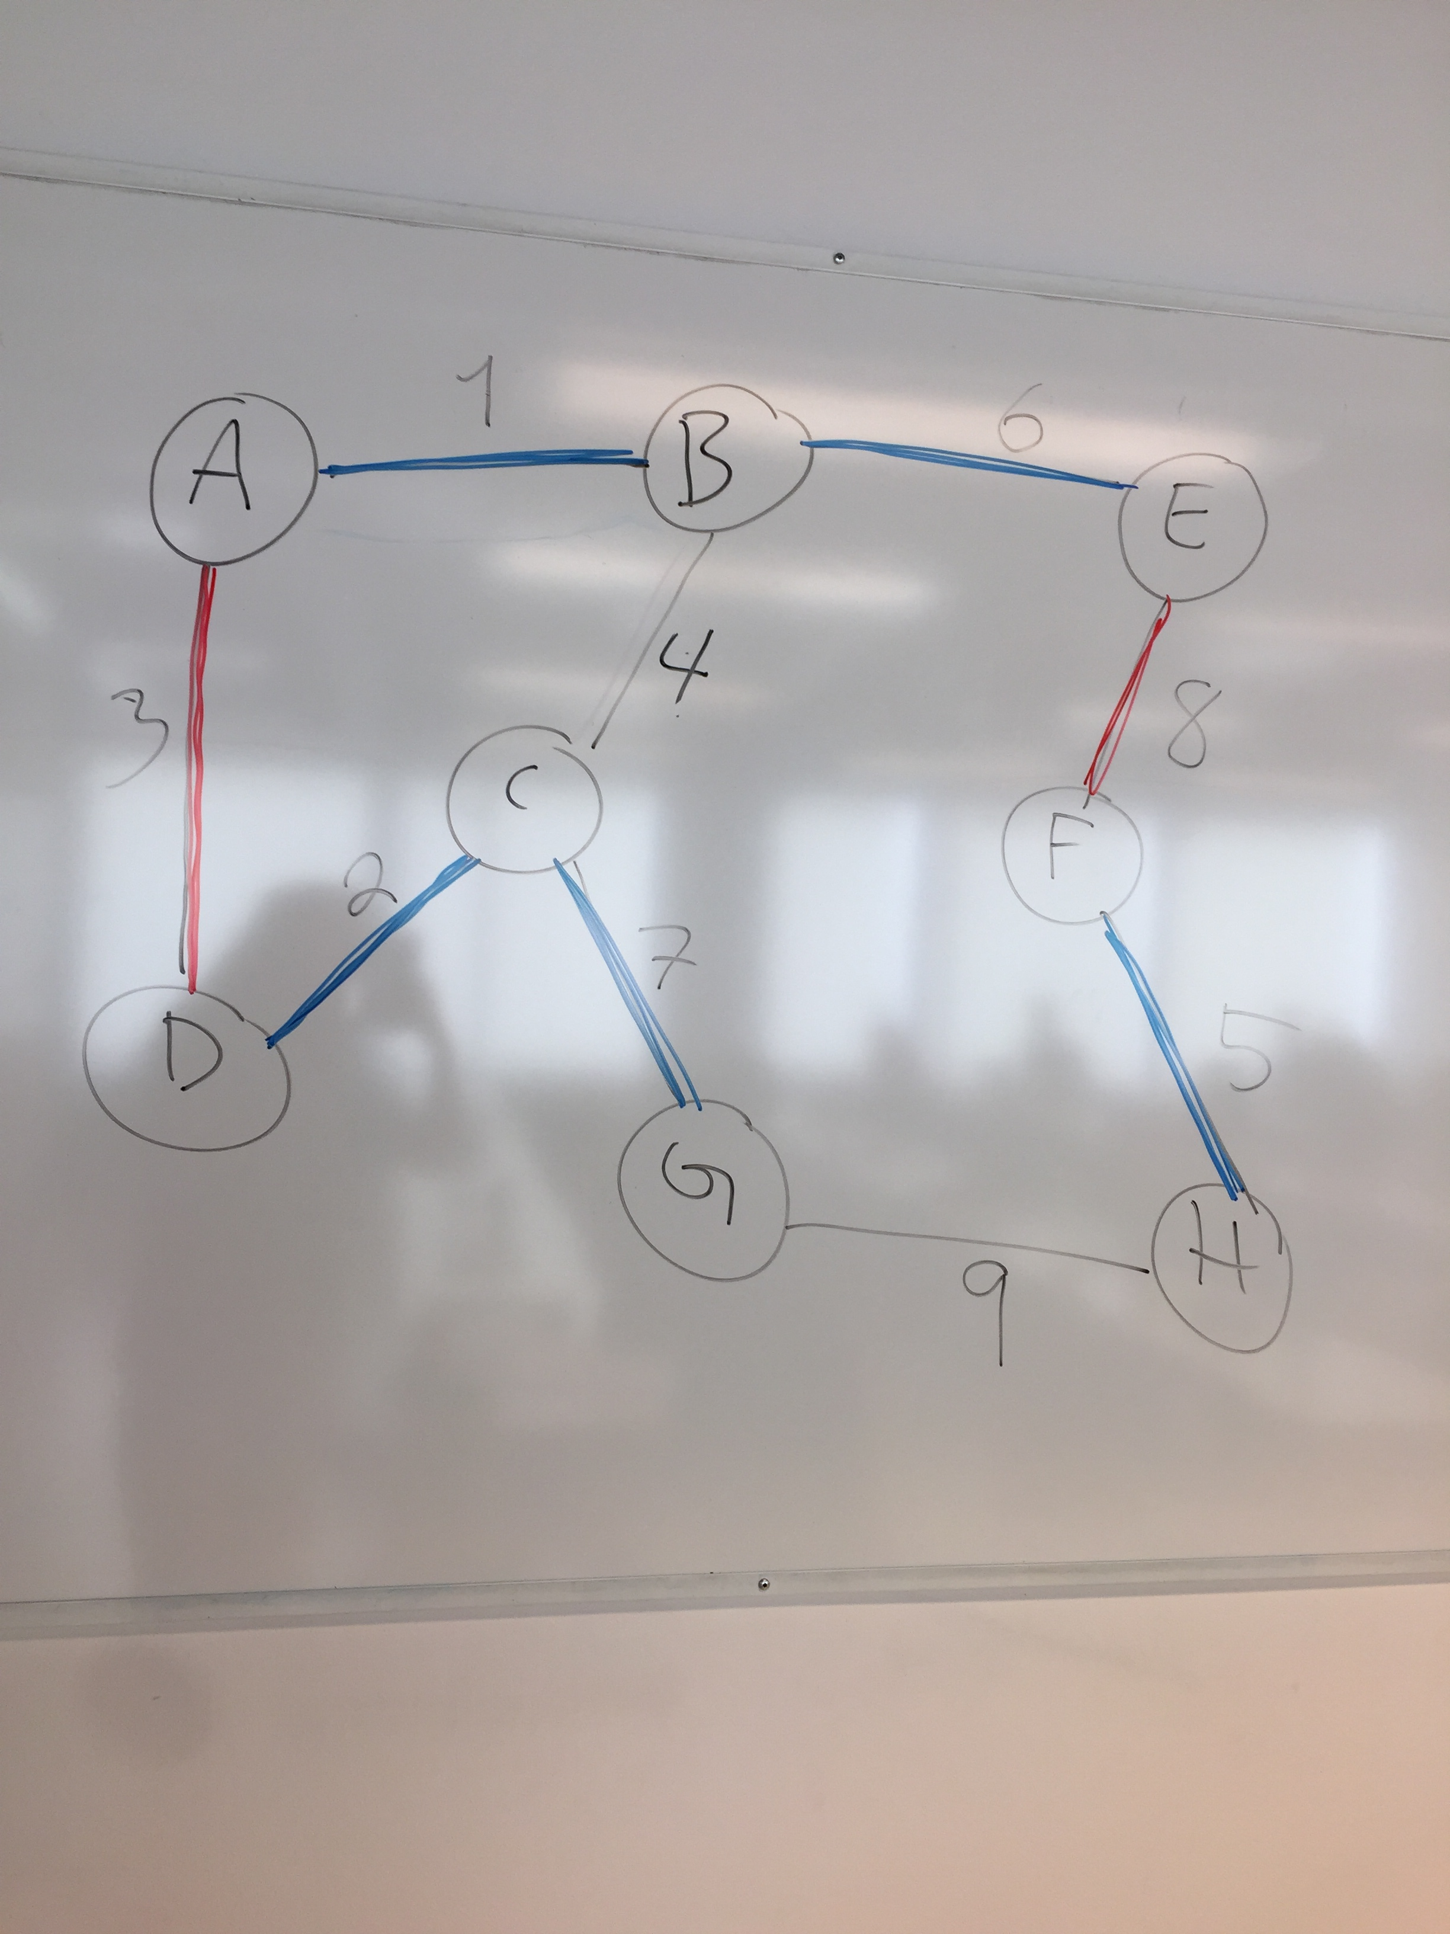
Eksempel på tavlen
I hver iterasjon, velges det for hvert tre en ny kant som forbinder treet med et annet tre.
Blå streker viser kanter valgt i første iterasjon
Røde streker viser kanter valgt i andre iterasjon
Innimellom vil to trær velge den samme kanten, dette går bra fordi kanten bare legges til én gang

Slide 5
separasjonsnoder
En node som, hvis fjernet, gjør en sammenhengende graf usammenhengende, er en separasjonsnode.
Med andre ord: hvis en sammenhengende graf blir usammenhengende hvis en node blir fjernet, inneholder grafen en (eller flere) separasjonsnoder.
Inneholder denne grafen en/flere separasjonsnoder? :))

Slide 6
2-sammenhengende grafer (biconnected graphs)
Dersom en graf ikke inneholder noen separasjonsnoder, er grafen 2-sammenhengende
Det betyr at man må fjerne minst 2 noder for at grafen skal slutte å være sammenhengende
Veldig fint at f eks nettverk er hvertfall 2-sammenhengende, ellers er det veldig sårbart

Slide 7
Hvordan finne eventuelle separasjonsnoder?
Vi trenger 2 arrayer.
  en for «discovery time» for hver node (når hver node blir oppdaget)
  en for den minste «discovery time» som kan nås fra hver node
Bruk depth first search til å lage et spenntre
Kanter som fører tilbake til en allerede besøkt node markeres som «back edge»
For hver node, lagre når den ble oppdaget («discovery time») i det ene arrayet
For hver node:
  Start en DFS (av spenntreet, ikke den opprinnelige grafen)
  Finn den laveste «discovery time» som kan bli funnet ved å traversere x antall kanter, etterfulgt av 0 eller 1 «back edger»
Hvis roten har flere enn ett barn, er roten en separasjonsnode
For hvert node-nabo-par:
  Hvis discovery[node] <= minste_discovery[nabo] (og node != roten)
    Node er en separasjonsnode

Slide 8
Flink indisk mann
https://www.youtube.com/watch?v=jFZsDDB0-vo

Slide 9
Sterkt sammenhengende komponenter
Vi har tidligere snakket om svakt sammenhengende grafer
En graf er sterkt sammenhengende dersom man for alle noder i grafen kan komme seg til alle andre noder i grafen
En graf inneholder x antall sterkt sammenhengende komponenter

Slide 10
Hvordan finne de sammenhengende komponentene til en graf?
DEL 1:
Start en teller int tid = 0 som holder orden på tiden
Lag en tom stack
For hver node:
  hvis noden ikke er besøk, gjør et DFS fra noden
    tid++
    Marker noden som besøkt
    For hver nabo:
      Hvis nabo ikke er besøkt: DFS
    Sett «finish time»
    Legg noden til i stacken
DEL 2:
Snu alle kanter i grafen
Mens stacken ikke er tom:
  Pop øverste node
  Gjør DFS fra noden (hvis noden er ubesøkt)
  Alle noder som nå blir besøkt, er en del av den sterke komponenten som noden er en del av
PS: «finish time» brukes for å sortere nodene etter del 1. Trengs ikke når vi bruker en stack! Elementene vil bli lagt riktig i stacken, vi trenger ikke sortere.

Slide 11
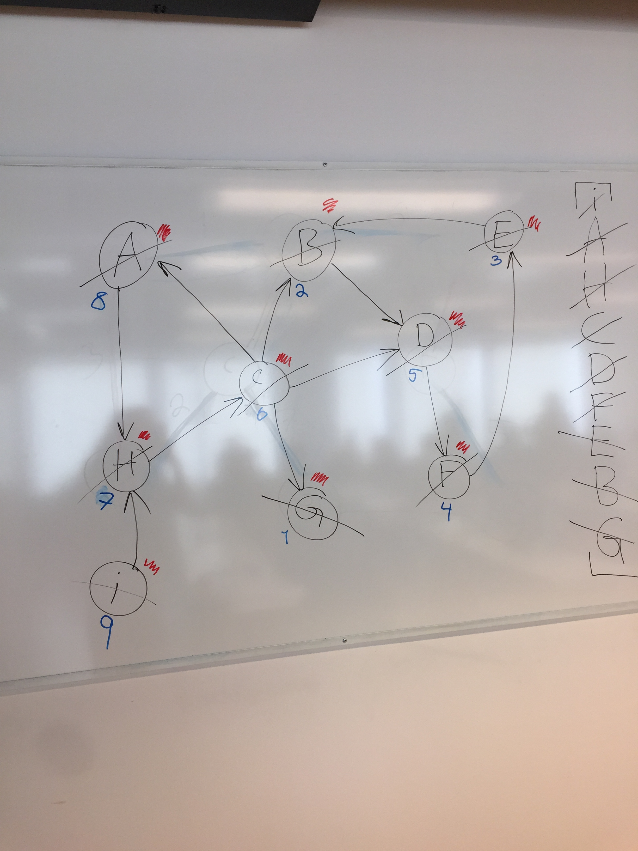
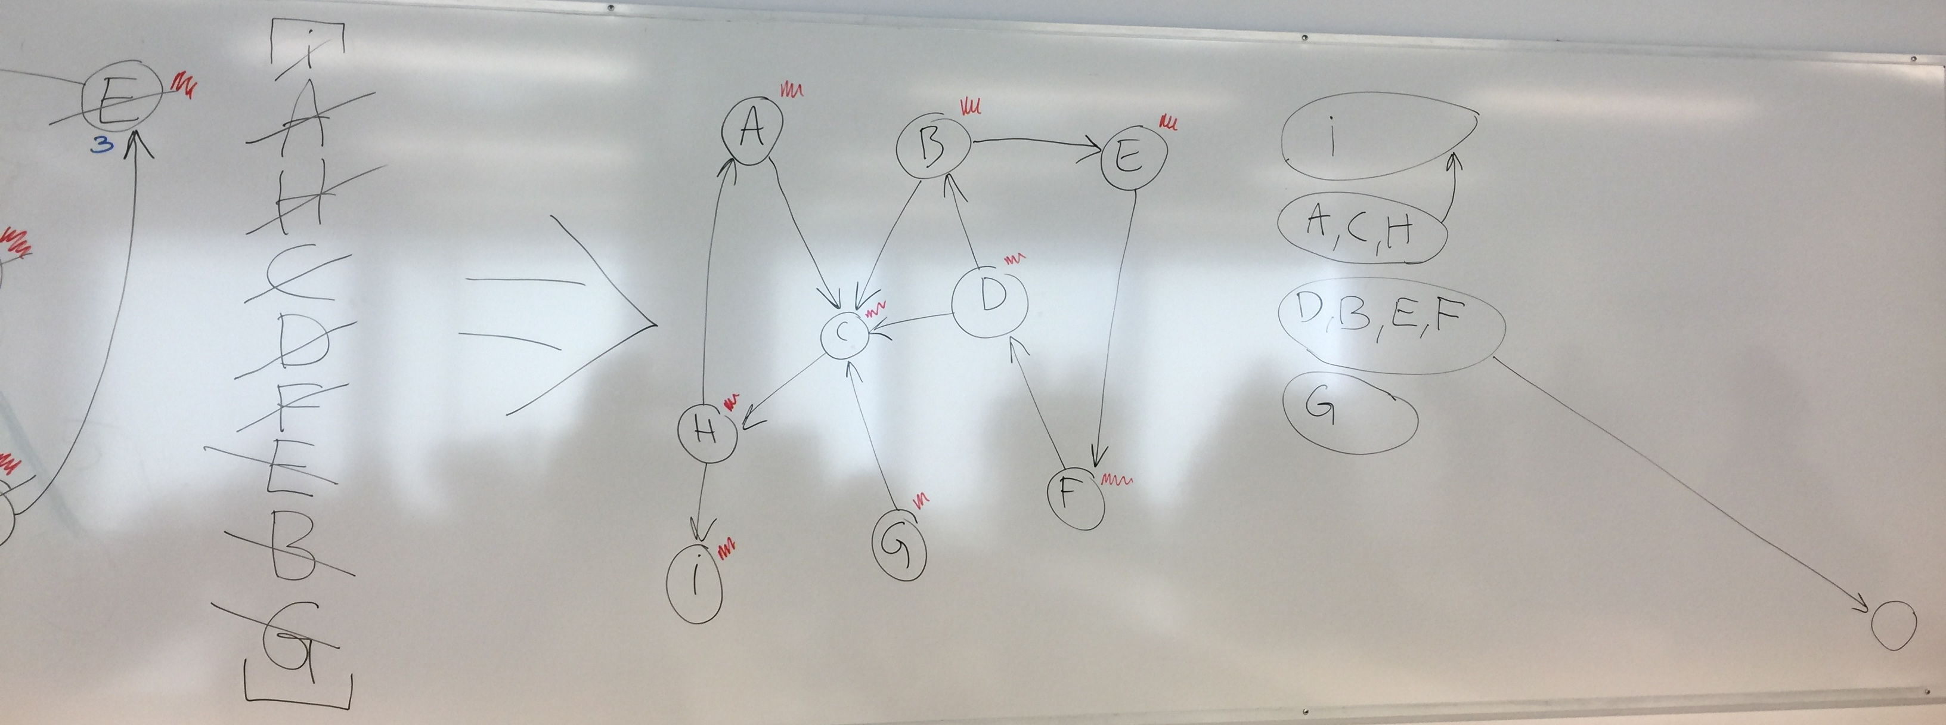
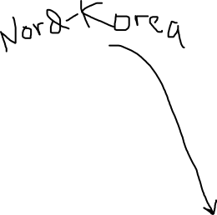
Eksempel på tavlen
Del 2
Del 1
Reverser kanter
Pop ett og et element fra stacken
Hvis elementet ikke er besøkt, DFS
Alle elementer som nå blir besøkt er med i den sterkt sammenhengende komponenten
DFS-full
Når en node er ferdig, legg til i stacken

Slide 12
Enda en flink person
https://www.youtube.com/watch?v=5wFyZJ8yH9Q

Slide 13
Takk til den indiske mannen og kaffe <3

